Slide 1

Проценты – это серьёзно.
Миронова Валентина Александровна
Учитель первой категории МБОУ «СОШ №13» г. Чистополь

Slide 2
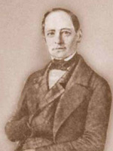

В любом открытии есть 99 % труда и потения
и только 1 % таланта и способностей.
Л. Магницкий

Slide 3
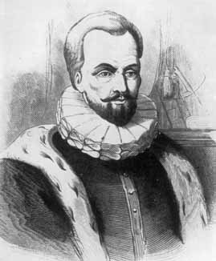
ИСТОРИЯ ВОЗНИКНОВЕНИЯ ПРОЦЕНТОВ
В Европе десятичные дроби появились на 1000 лет позже, их ввел бельгийский учёный
Симон Стевин.
В 1584г. он впервые опубликовал таблицу процентов.
Символ % появился не сразу.
Процент от латинского слова «centum».
Сокращение "centum" "cto".
Сначала писали слово «сто» так: ^{с}t_{о}.
При скорописи сtо писали как "о/о", а затем – «%».
То есть буква t была заменена наклонной чертой.
В 1685г. в Париже была напечатана книга, где по ошибке вместо сtо было набрано %. После этого знак % получил всеобщее признание.

Slide 4
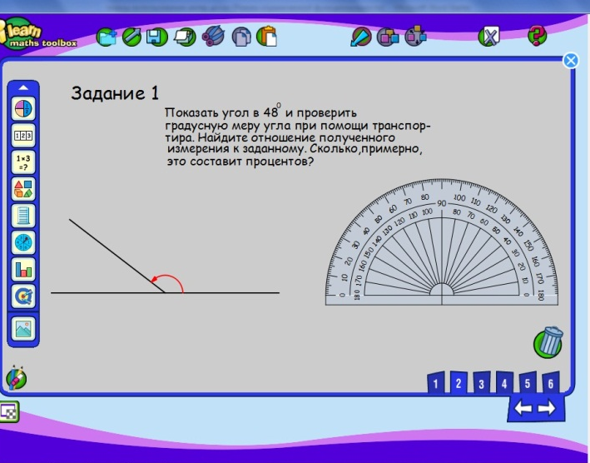

Slide 5
А теперь давайте узнаем, как переводить проценты в десятичную дробь, а дробь в проценты.

Slide 6
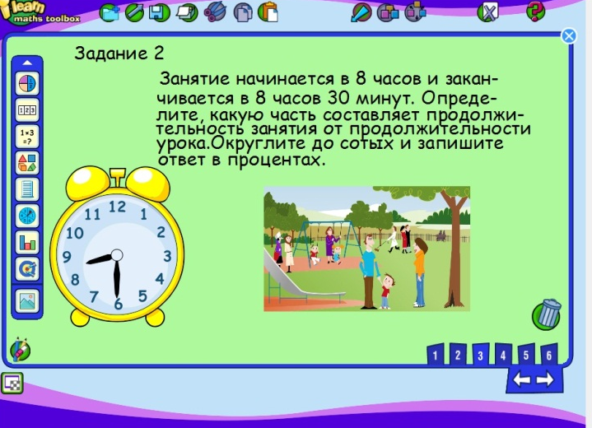

Slide 7
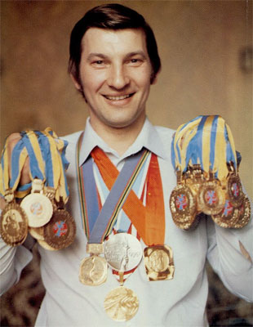
Прославленный вратарь сборной России по хоккею с шайбой Владислав Третьяк говорит:
«Если курить – это значит полжизни спортивной отнять у себя. Как стать большим мастером в спорте?
В первую очередь нужно любить вид спорта, который выбрал.
Второе – нужно очень много трудиться.
Третье – самое главное в жизни спортсмена – это отказаться от курения».

Slide 8
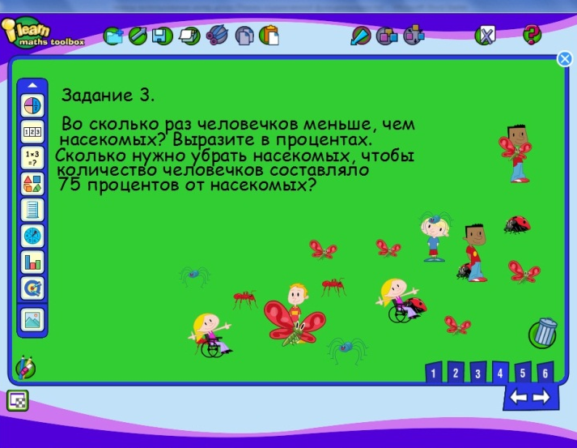

Slide 9
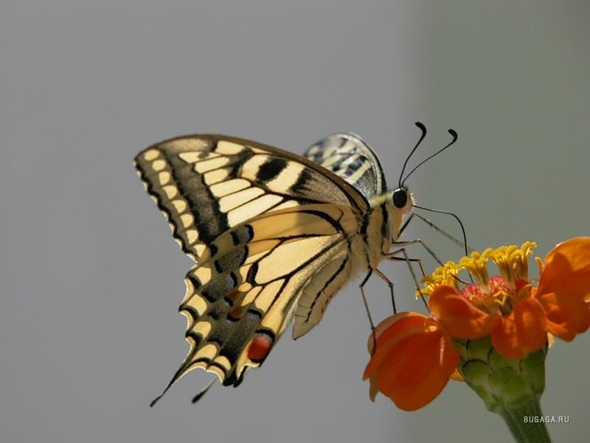
1. Первыми существами, которые появились на нашей планете, стали именно насекомые. Произошло это более чем 400 млн. лет назад.
2. Оказывается, муравьи – это насекомые, которые вечно бодрствуют и им не ведом сон.
3. Тараканы могут жить без головы в течение 9 дней. Самка таракана за 1 год может отложить свыше 2 млн. яиц.
4.Бабочки пробуют вкус пищи при помощи задних лапок.

Slide 10
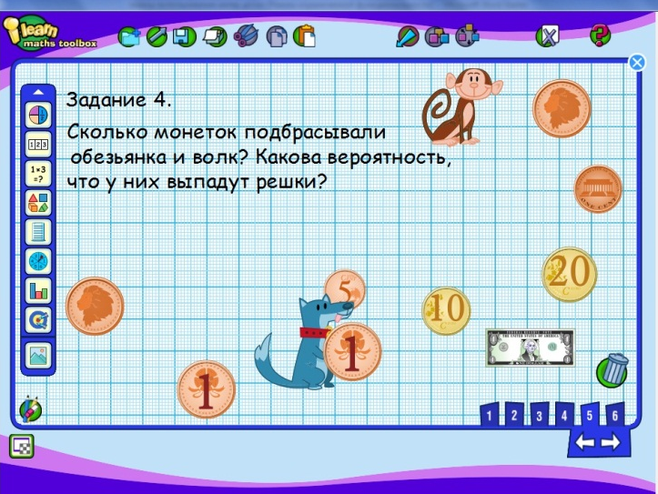

Slide 11

Профессор Рюто Кавасима проводил исследование и горестно качает головой. С детьми нового поколения, которые режутся в компьютерные игры чуть ли не с пеленок, в общество придут новые и страшные проблемы, доселе человечеству неведомые. Мы же добавим: в бурную Эпоху Перемен, когда все будет зыбким и опасным, к власти придет поколение, которое станет страшным источником нестабильности и самого безумного авантюризма. То будут люди, потерявшие чувство реальности, да еще и деградировавшие умственно и эмоционально, в сторону обезьянолюдей.

Slide 12
